Slide 1


Slide 2


Pre mainflux-a
- PaaS (Platform as a service)
- virtualizacija na nivou operativnog sistema
=> softver upakovan u "kontejnere"
Docker je prevashodno prilagođen Linux-u. Windows-u se tek prilagođava tako da korisnici ovog OS-a mogu imati problema sa podešavanjem okruženja.

Slide 3
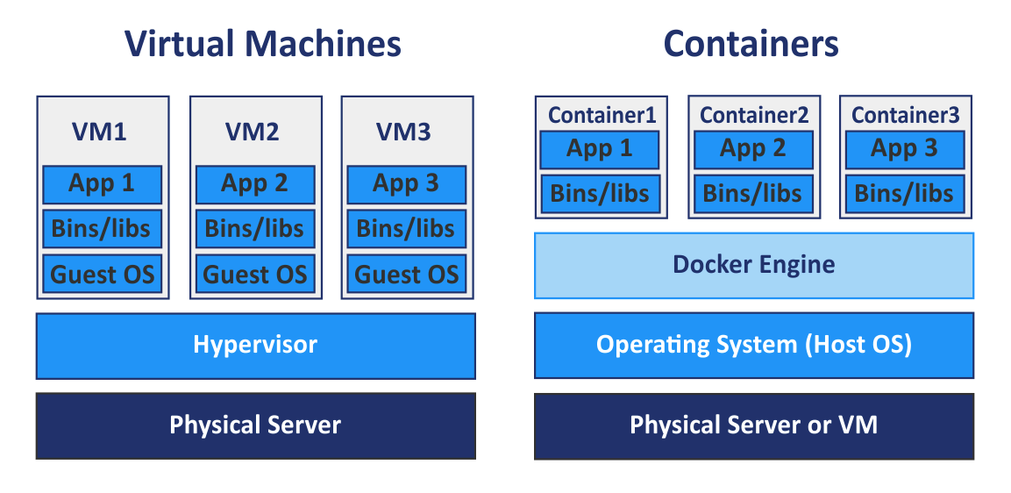
manje resursa
olakšana međusobna komunikacija
lakši, brži

Slide 4

Mainflux je pisan na programskom jeziku Go

Slide 5
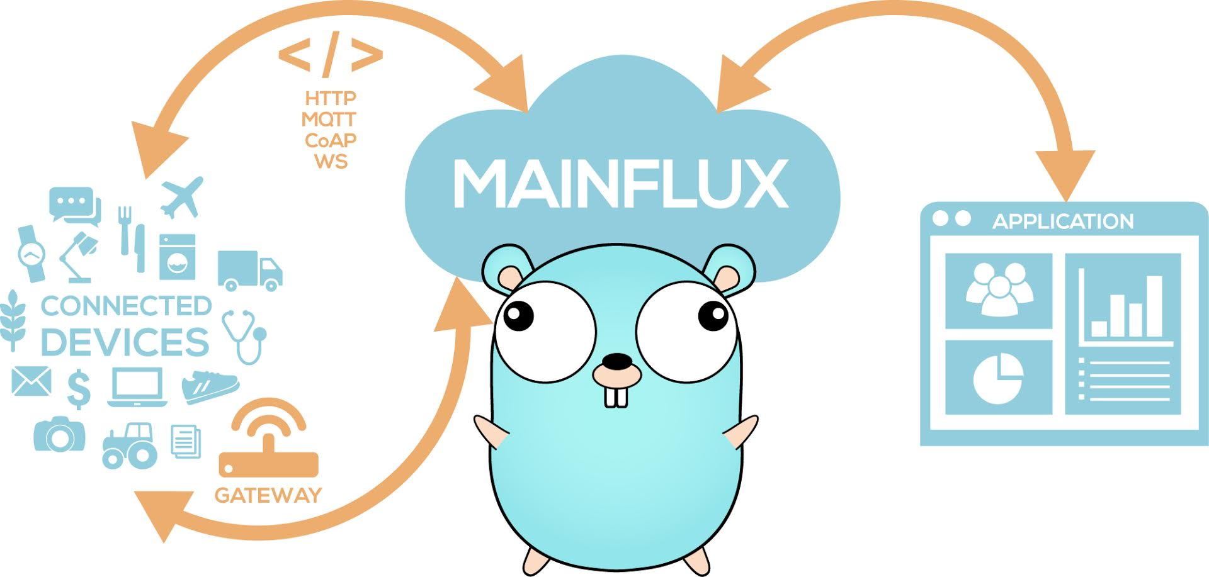
Kada ste instalirali sve što je potrebno možete instalirati mainflux:
https://github.com/mainflux/mainflux

Slide 6
entiteti
Korisnik
Stvar (uređaj ili aplikacija)
Kanal

Slide 7





EMAIL
ŠIFRA
TOKEN ZA PRISTUP
Kada se korisnik prijavi na sistem dobija token za pristup. Uz taj token korisnik upravlja stvarima i kanalima po principu CRUD – create, read, update, delete
Stvari i kanali pripadaju korisniku.
Kanali služe za razmenu poruka između uređaja po principu publisher/subscriber.
Jedan kanal ima jednu temu ali može da ima više podtema.
Kanal

Slide 8
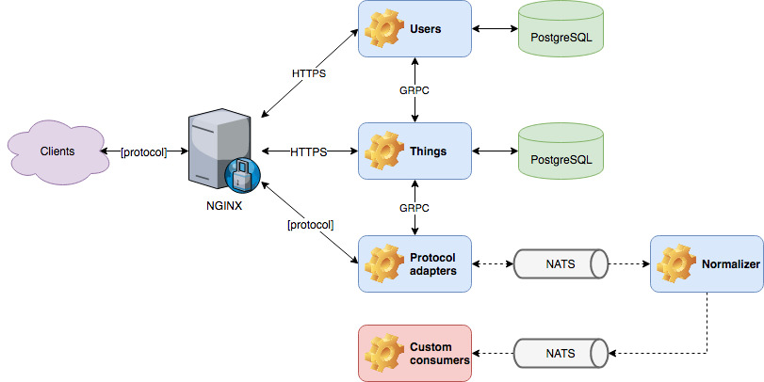
Arhitektura
Svaka od komponenti predstavljena je kontejnerom pri čemu things ne predstavlja same stvari već kontejner za upravljanje bazom podataka, a stvarne aplikacije, uređaji i korisnici prikazani su custom consumers poljem na slici.
Baze su takođe kontejneri.
NATS kontejneri mogu se shvatiti kao fizičke realizacije kanala – ime kontejnera zavisi od jedinstvenog IDa kanala.

Slide 9
Još kontejnera
Adapteri za protokole:
HTTP
MQTT
WebSocket
CoAP
Pristup:
Ui (localhost:3000)
Cli
Postman, curl...

Slide 10
Poruke
Podržano je više protokola za razmenu poruka i svaki od tih protokola ima svoja pravila. Osnova razmene poruka je NATS. Kada poruka stigne, NATS je šalje kontejneru odgovornom za normalizaciju poruke (normalizer). Poruka treba da se prevede u SenML format, što nije uvek moguće u zavisnosti od same poruke. Prevedena poruka (u validnom SenML formatu ili ne) vraća se NATS-u.

Slide 11
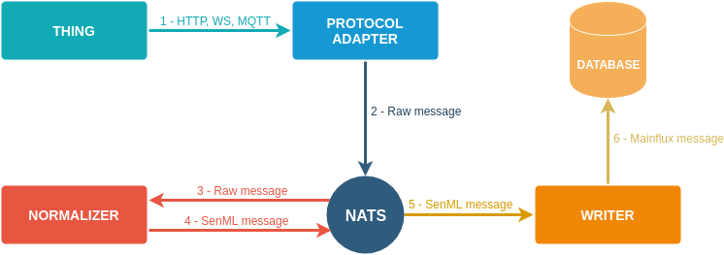
Poruke mogu da se čuvaju u bazi podata. Ova mogućnost je opciona, nije deo jezgra mainflux-a pa se aktivira dodatno. Možete da birate i bazu za poruke: CassandraDB, MongoDB, InfluxDB ili PostgreSQL. Međutim, da bi poruka bila sačuvana, mora da bude u validnom SenML formatu!

Slide 12

Ovo su bile samo neke od mogućnosti mainflux-a

Slide 13
Izvori
https://mainflux.readthedocs.io/en/latest/
https://medium.com/mainflux-iot-platform/search?q=mainflux
https://www.youtube.com/watch?v=H4BPKfvCZLk&t=200s
https://www.mainflux.com/

Slide 14
A u praksi...

